Slide 1

Поручение | Кто
Стаороста класса: Заместитель кл. руководителя
Совет школы
Редколлегия
Учебный сектор
Санитарный пост
Спортивный сектор
Цветоводы
9 « Б»

Slide 2


График дежурства
Фамилия День недели
Сергей - Понедельник
Диана - Вторник
Владимир - Среда
Григорий - Четверг
Лилия – Пятница
Александр - Суббота
Татьяна - Суббота

Slide 3

Список 9 «Б» класса
Фамилия, имя | Дата рождения

Slide 4


Расписание уроков
Понедельник | Вторник | Среда | Четверг | Пятница | Суббота
1.Математика | Письмо | Биология | Труд | Труд | Физкультура
2.СБО | Математика | Математика | Труд | Труд | Письмо
3.СБО | Биология | Экономич. практ. | Труд | Труд | Обществоведение
4.Физкультура | Труд | Письмо | История | Труд | Математика
5.География | Труд | Чтение | География | Труд | Элективный курс
6.Физика | Труд | История | Элективный курс | Труд | Чтение

Slide 5


Направления воспитательной работы. Реализация программы: «Я учусь, стремлюсь и делаю»
Спортивно - оздоровительное
ОБЖ
Экологическое . Краеведение. Профилактика отклоняющегося поведения.
Трудовое воспитание. Общественная деятельность Профориентация.
Декоративно – прикладное творчество. Эстетическое
Воспитание.
Интеллектуально –
Познавательная деятельность
В Внеклассное чтение
Православное.
Нравственное .
Гражданско – правовое
Работа
с родителями и семьей

Slide 6
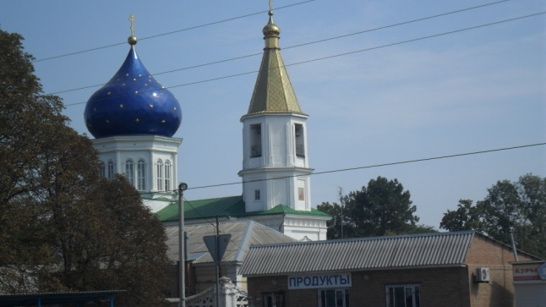
Основные направления и ценностные основы духовно – нравственного воспитания.
Направления | Ценности
Воспитание гражданственности патриотизма, уважения к правам, свободам и обязанностям человека и гражданина. | Любовь к России, своему народу, своему краю, служение Отечеству, правовое государство, гражданское общество, закон и правопорядок, поликультурный мир, свобода личная и национальная, доверие к людям, институтам государства и гражданского общества.
Воспитание нравственных чувств и этического сознания, формирование духовной культуры. | Нравственный выбор; жизнь и смысл жизни; справедливость; милосердие; честь; достоинство; уважение родителей; уважение достоинства человека, равноправие, ответственность и чувство долга; забота и помощь, мораль, честность, щедрость, забота о старших и младших; свобода совести и вероисповедания; толерантность, представление о вере, духовной культуре и светской этике.

Slide 7

Направления | Ценности
Воспитание трудолюбия, творческого отношения к учению , труду, жизни. | Уважение к труду; творчество и созидание; стремление к познанию и истине; целеустремлённость и настойчивость, бережливость, трудолюбие.
Формирование ценностного отношения к здоровью и здоровому образу жизни | Здоровье физическое и стремление к здоровому образу жизни, здоровье нравственное, психологическое, нервно-психическое и социально-психологическое.
Воспитание ценностного отношения к природе, окружающей среде | Родная земля; заповедная природа; планета Земля; экологическое сознание.
Воспитание ценностного отношения к прекрасному, формирование представлений об эстетических идеалах. | Красота; гармония; духовный мир человека; эстетическое развитие, самовыражение в творчестве и искусстве.

Slide 8

На пороге взрослой жизни
Профессий много есть на свете,
Но выбрать вы должны лишь ту,
Что всех дороже вам на свете,
Чтоб посвятить себя труду.
Научитесь вы дружить ,
Добрым делом дорожить, время тратьте не напрасно, все теперь предельно ясно!
Да, профессий век не счесть,
Присмотреться время есть,
Кем же вы хотите стать?
Любопытно нам узнать.

Slide 9


Поздравляем!
Сергей - 28 мая
Диана- 19 мая
Владимир - 6 сентября
Григорий – 8 декабря
Лилия – 27 января
Александр - 11 января
Татьяна - 5 марта
Подласенко Надежда- 25 августа

Slide 10

Стремиться формировать
свою среду, свои действия
по эстетическим, этическим,
культурным критериям
Патриот, гражданин,
Любящий свою Родину
(начинается от любви к дому, родителям,
школе, краю)
Быть образованным,
творческим, уметь реализовывать свои склонности, интересы
Социально – активная личность. Человек, приносящий пользу обществу.
Модель
личности выпускника
Быть способным
адаптироваться в окружающем мире
Быть здоровым,
стремиться к ЗОЖ
Овладеть основами семейных,
социальных, общественных
отношений, минимальными
навыками, необходимыми
для жизни
Уметь эффективно трудиться и
организовать свой досуг

Slide 11



Простые советы на каждый день
Запомни, чисто не там , где метут, а там, где не сорят!
Большая просьба:
Уважайте свой и чужой труд!
Следи за своей речью, не бери чужого!
уважая других, уважаешь себя!

Slide 12
Это мы – 9 «Б»

